Slide 3
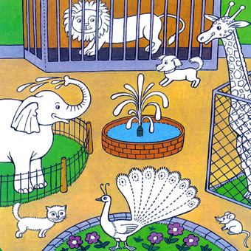

Slide 4
Зоосад
Рано, рано мы встаем, Громко сторожа зовем: - Сторож, сторож, поскорей Выходи кормить зверей!
Вышел сторож из сторожки, Подметает он дорожки, Курит трубку у ворот, Нам обедать не дает.
Долго, долго у решетки, Мы стоим, разинув глотки. Знаем, знаем без часов, Что обед для нас готов.
За обедом, за обедом Не болтаем мы с соседом, Забываем обо всем И жуем, жуем, жуем.
Это трудная работа Щеки лоснятся от пота. После пищи нужен сон. Прислонившись, дремлет слон.
Показав себя народу, Бегемот уходит в воду.

Slide 5
Спит сова, вцепившись в пень, Спит олень, и спит тюлень.
Темно-бурый медвежонок Про себя ворчит спросонок, Только пони и верблюд Принимаются за труд.
На верблюде, на верблюде, Как в пустыне, ездят люди, Проезжают мимо рва, За которым видят льва, Проезжают мимо клетки, Где орлы сидят на ветке.
Неуклюж, космат и худ, Ходит по саду верблюд. А по кругу, на площадке, Черногривые лошадки Мчатся рядом и гуськом, Машут челкой и хвостом.
Но вот наступает прохлада. Чужие уходят из сада. Горят за оградой огни, И мы остаемся одни.

Slide 18
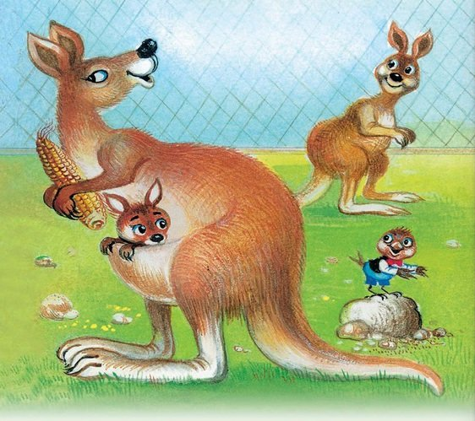
Кенгуру
Длиннохвостый кенгуру Погулять зовет сестру, А сестра сидит в мешке У мамаши на брюшке.

Slide 19
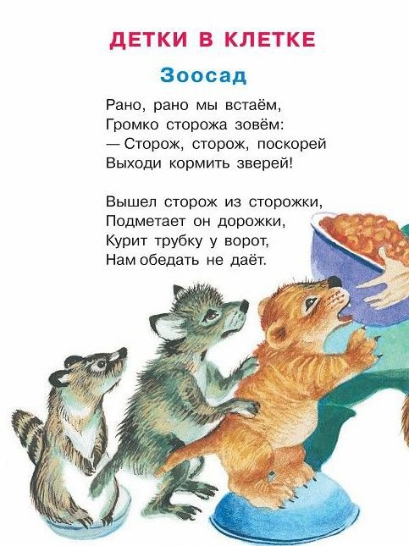

Slide 20
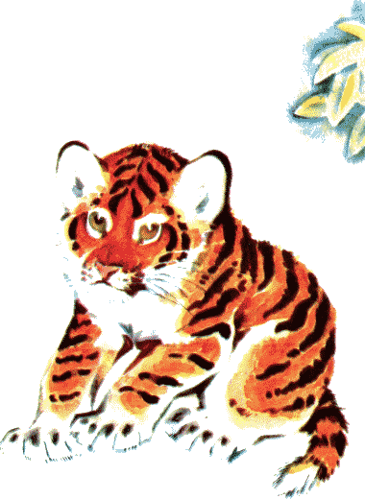
Тигрёнок
Эй, не стойте слишком близко - Я тигрёнок, а не киска!

Slide 21
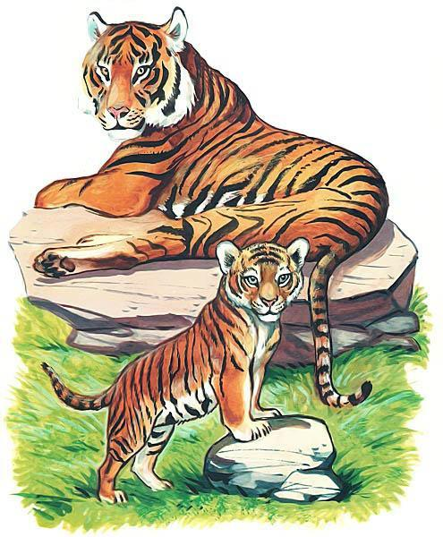
Тигрёнок
Эй, не стойте слишком близко - Я тигрёнок, а не киска!

Slide 22
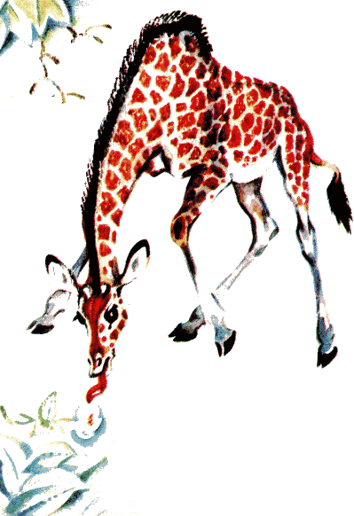
Жираф
Рвать цветы легко и просто Детям маленького роста, Но тому, кто так высок, Нелегко сорвать цветок!

Slide 23
Слон
Дали туфельки слону. Взял он туфельку одну И сказал: - Нужны пошире, И не две, а все четыре!

Slide 24
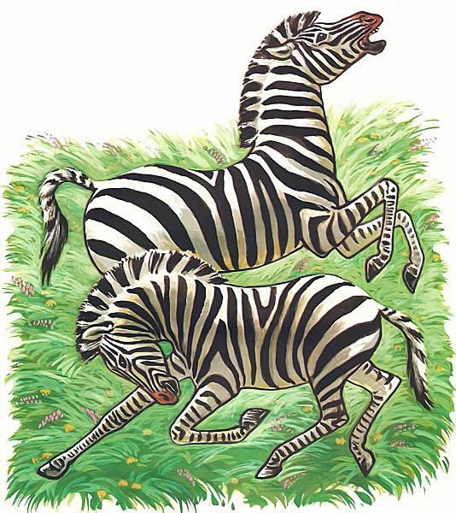
Зебры
Полосатые лошадки, Африканские лошадки, Хорошо играть вам в прятки На лугу среди травы!
Разлинованы лошадки, Будто школьные тетрадки, Разрисованы лошадки От копыт до головы.

Slide 25
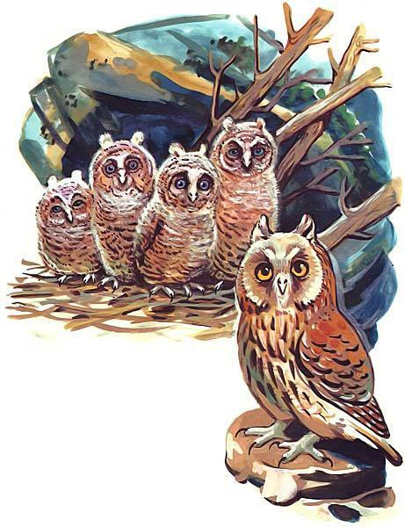
Совята
Взгляни на маленьких совят Малютки рядышком сидят. Когда не спят, Они едят. Когда едят, Они не спят.

Slide 27
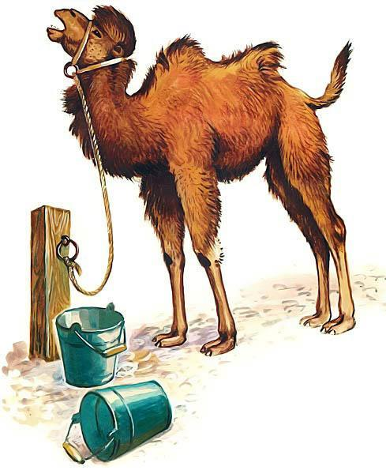
Верблюд
Бедный маленький верблюд: Есть ребёнку не дают. Он сегодня съел с утра Только два таких ведра!

Slide 30
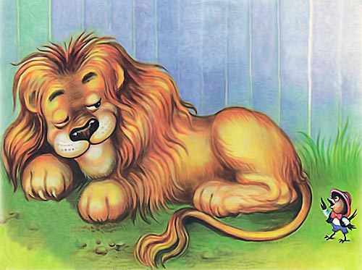
- Где обедал, воробей? - В зоопарке у зверей. Пообедал я сперва За решёткою у льва.

Slide 31
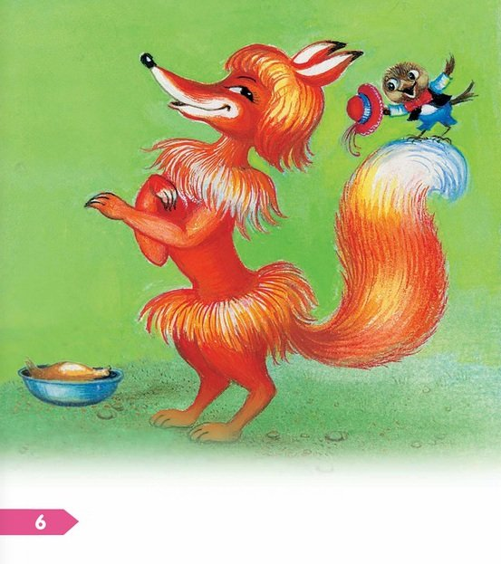
Подкрепился у лисицы.

Slide 32
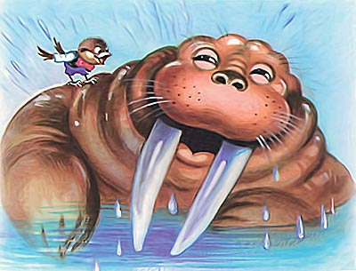
У моржа попил водицы.

Slide 33
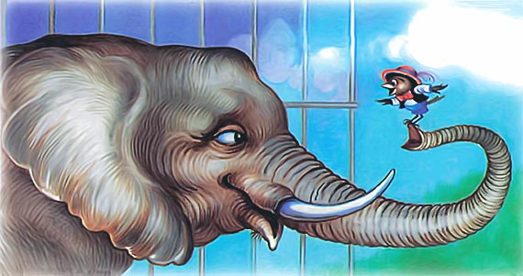
Ел морковку у слона.
С журавлём поел пшена.

Slide 34
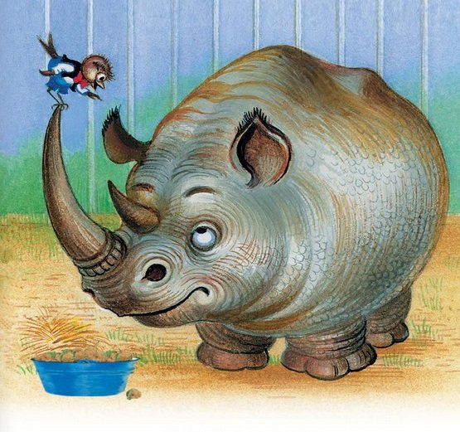
Погостил у носорога, Отрубей поел немного.

Slide 35
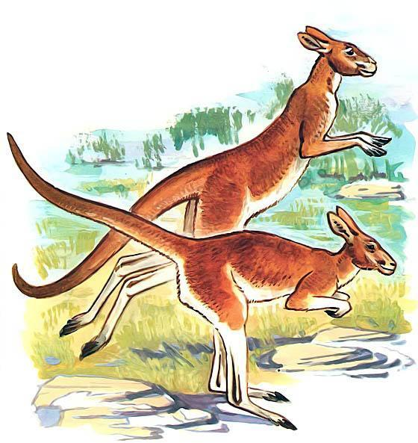
Побывал я на пиру
у хвостатых кенгуру

Slide 36
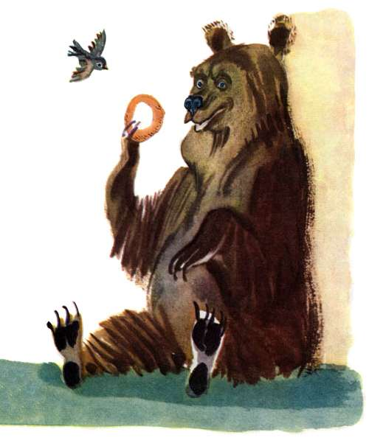
Был
на праздничном
обеде
у мохнатого медведя

Slide 37
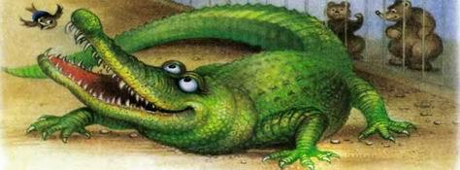
А зубастый крокодил чуть меня не проглотил.

